Slide 1
8.1 Flugzeugzelle

Slide 2
Inhalt
8.1 Flugzeugzelle
Airframe
8.2 Bauarten, Belastung und Beanspruchung der Struktur
System design, loads and stresses
8.3 Fahrwerk, Räder, Reifen und Bremsen
Landing gear, wheels, tyres and brakes
8.4 Masse und Schwerpunkt
Mass and balance
8.5 Steuerung
Flight controls
8.6 Instrumentierung
Instruments
8.7 Aufrüsten von Segelflugzeugen, Ruderanschlüsse
Rigging of aircraft, connection of control surfaces
8.8 Handbücher und Betriebsanweisungen
Manuals and documents
8.9 Lufttüchtigkeit und Instandhaltung
Airworthiness and maintenance
8.10 Zelle, Motoren und Propeller
Airframe, engines and propellers
8.11 Wasserballastanlagen
Water ballast systems
8.12 Elektrische Anlage und Batterien
Batteries (performance and operational limitations)
8.13 Rettungsfallschirme
Emergency parachutes
8.14 Notaustiegshilfen
Emergency bail-out aid

Slide 3
Inhalt
8.1 Flugzeugzelle
Airframe
8.1.1 Flügel, Leitwerk und Steuerflächen
Tragwerk (Flügel)
Flügelkonstruktionen
Aufbau einer Torsionsnase
Leitwerkskonstruktionen
8.1.2 Rumpf, Türen, Boden, und Fenster
Der Rumpf
Der Leitwerksträger
Das Cockpit
Cockpithaube
Roter Faden
8.1.3 Hydraulik
Grundlagen der Hydromechanik
Hydraulikanlage

Slide 4
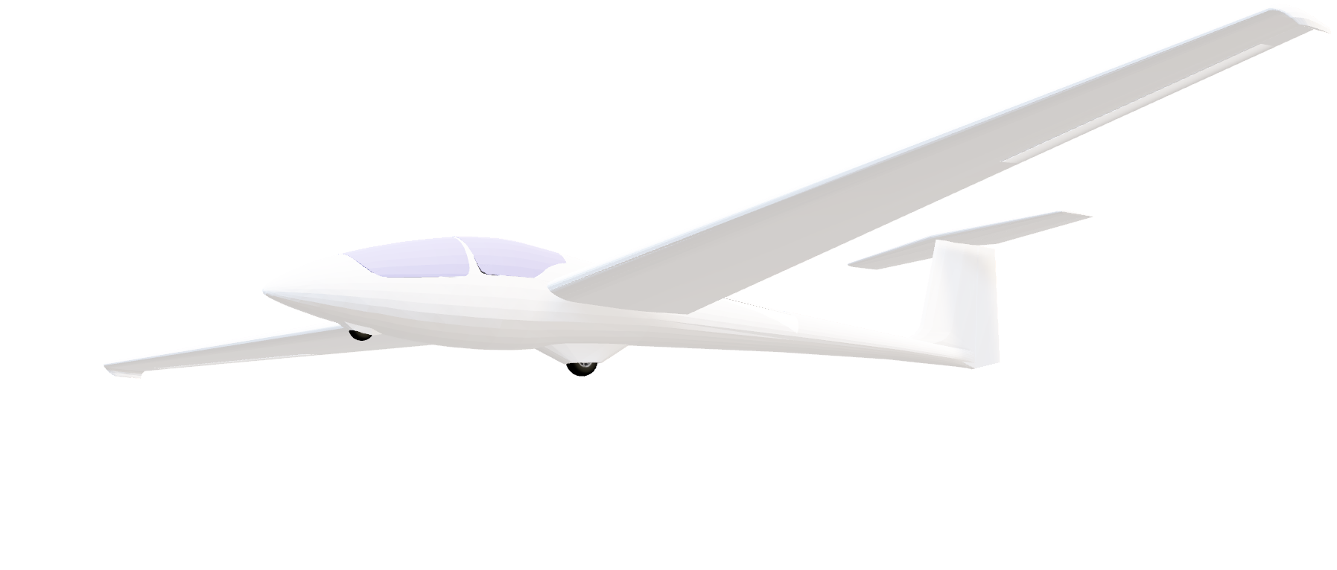
Baugruppen
Die ersten drei Konstruktionsgruppen des Flugwerks, nämlich Trag-, Rumpf- und Leitwerk bilden die Zelle
Steuerwerk
Tragwerk
Leitwerk
Rumpf
Fahrwerk
Quelle: Tannenberg – Microsoft 3D Builder

Slide 5
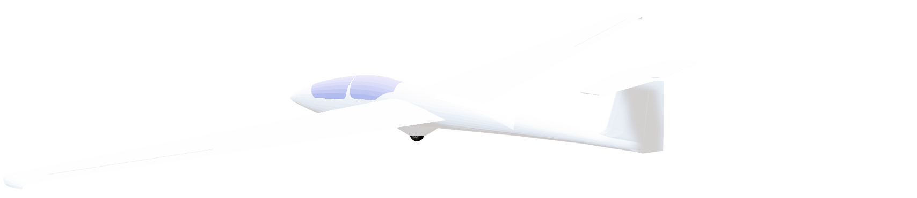
Baugruppen detailliert
Rechte Tragfläche
Cockpit
Höhenruder
Linke Tragfläche
Bremsklappen
Rumpf
Seiten-/Höhenleitwerk
Seitenruder
Wölbklappen
Hauptrad
Querruder
Spornrad
Randbogen
Quelle: Tannenberg – Microsoft 3D Builder

Slide 6
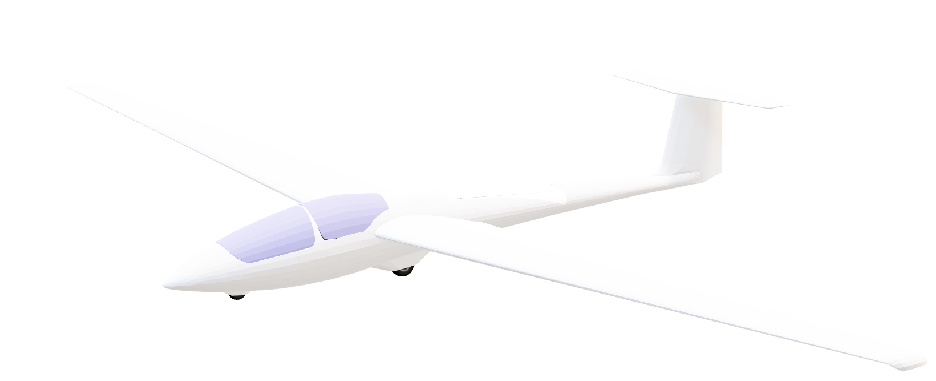
Definition Segelflugzeug
D-1234
Quelle: Tannenberg – Microsoft 3D Builder

Slide 7
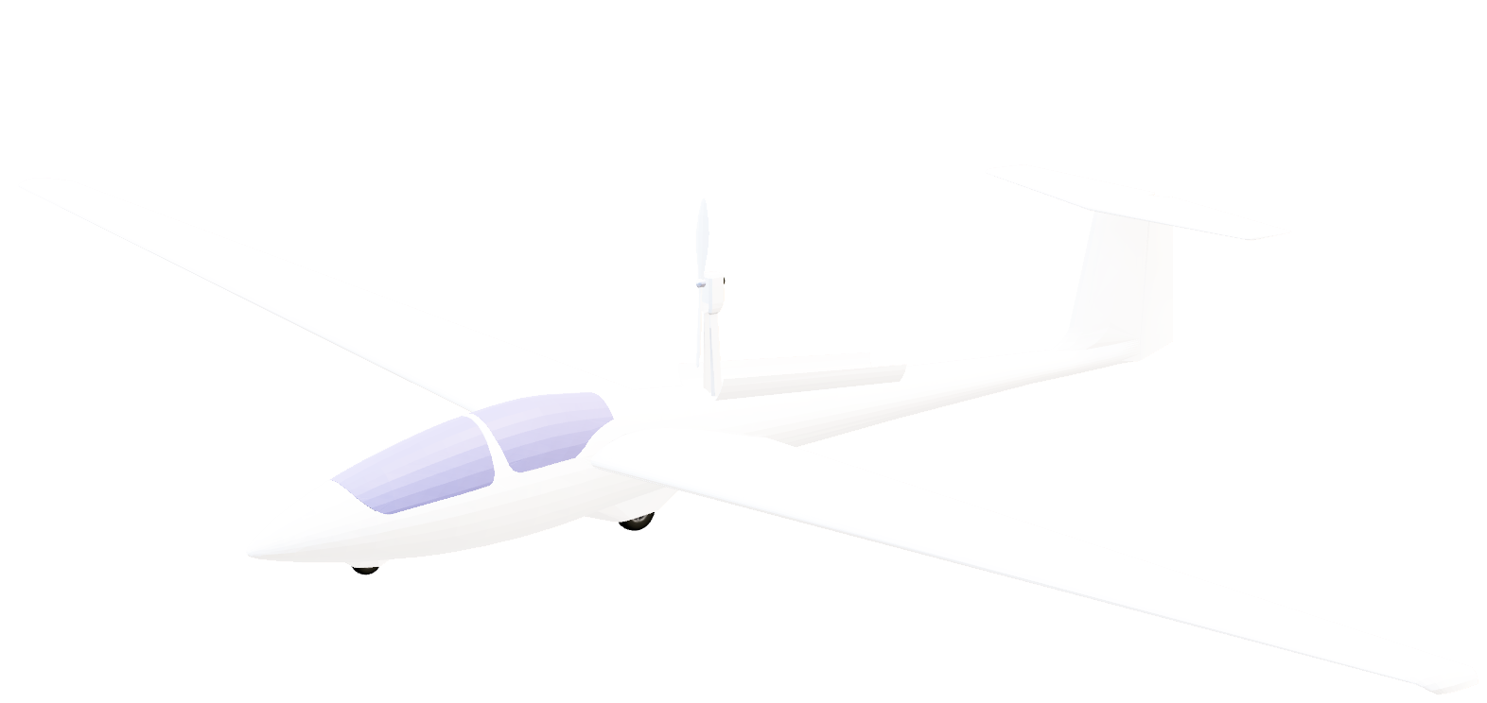
Definition Motorsegler
Das Triebwerk besteht meist aus …
Motor mit Anbaugeräten und Propeller
Kraftstoffanlage
Schmierstoffanlage
Kühlung
Ansauganlage
Abgasanlage
Klapptriebwerk
D-KLAP
Quelle: Tannenberg – Microsoft 3D Builder

Slide 8
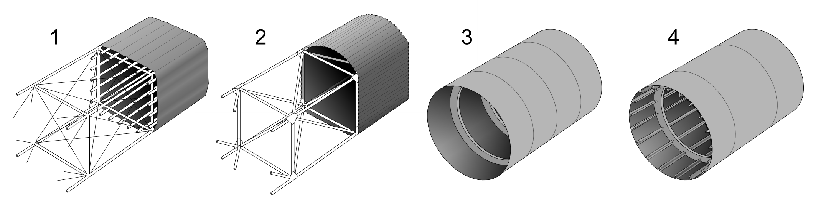
Rumpf Bauweisen
1: Fachwerk mit Leinwand
2: Fachwerk mit Wellblech
3: Schalenbauweise
4: Halbschalenbauweise
Quelle: https://de.wikipedia.org/wiki/Halbschalenbauweise

Slide 9
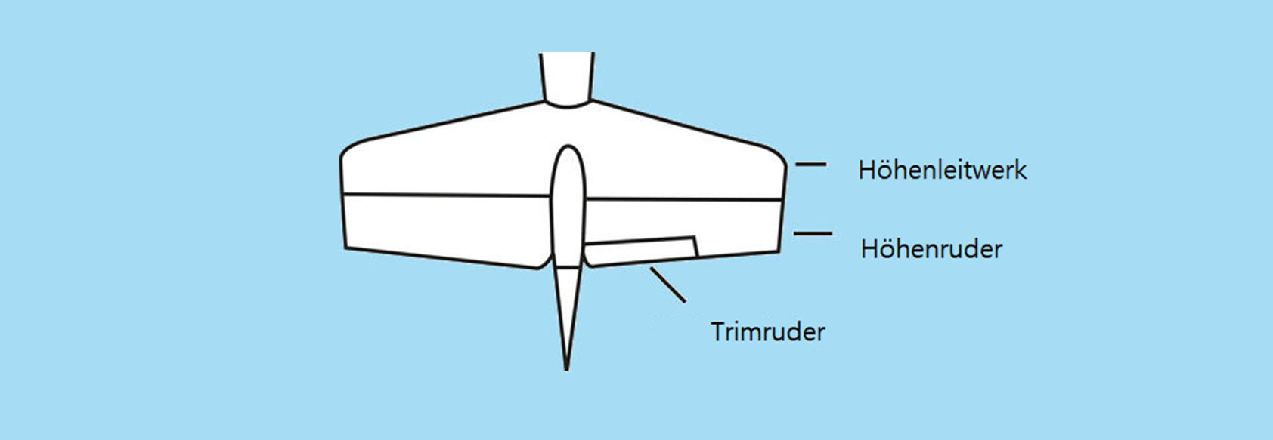
Höhenleitwerk und -Ruder

Slide 10
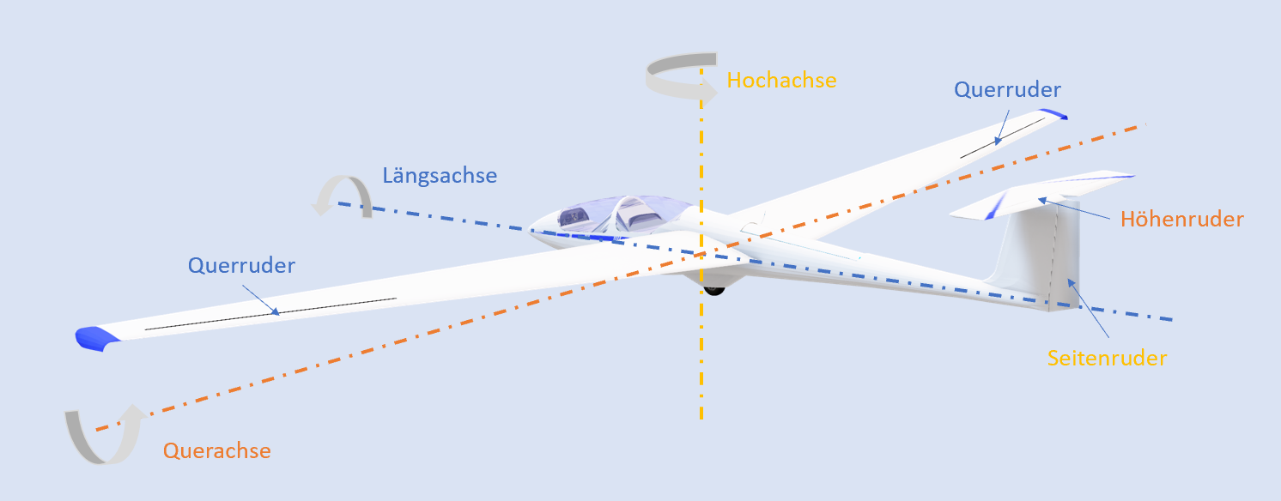
Ruderwirkung um die Hoch- Quer- und Längsachse
Quelle: Tannenberg – Microsoft 3D Builder

Slide 11
Inhalt
8.1 Flugzeugzelle
Airframe
8.1.1 Flügel, Leitwerk und Steuerflächen
Tragwerk (Flügel)
Flügelkonstruktionen
Aufbau einer Torsionsnase
Leitwerkskonstruktionen
8.1.2 Rumpf, Türen, Boden, und Fenster
Der Rumpf
Der Leitwerksträger
Das Cockpit
Cockpithaube
Roter Faden
8.1.3 Hydraulik
Grundlagen der Hydromechanik
Hydraulikanlage

Slide 12
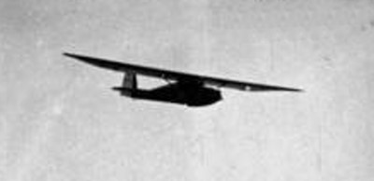
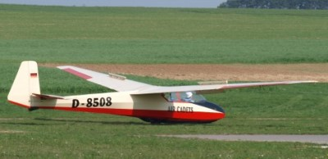
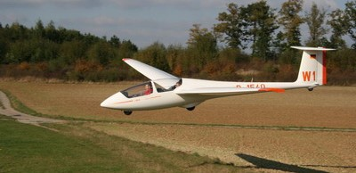
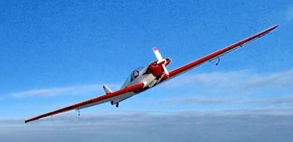
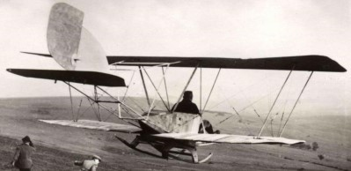
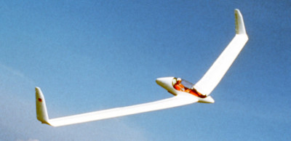
Anordnungsmöglichkeiten
Entsprechend der Flügel-Rumpf-Anordnung unterscheidet man die u.g. Anordnungsmöglichkeiten
Hochdecker
Schulterdecker
Mitteldecker
Tiefdecker
Doppeldecker
Nurflügler

Slide 13
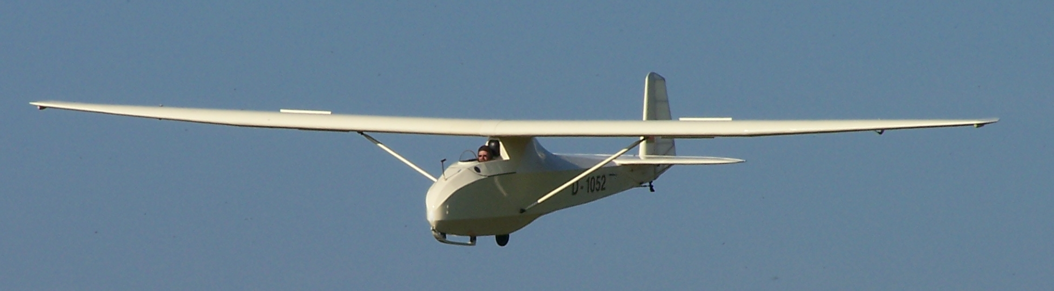
Grunau Baby
Foto: (zweefvliegopleiding.nl)

Slide 14
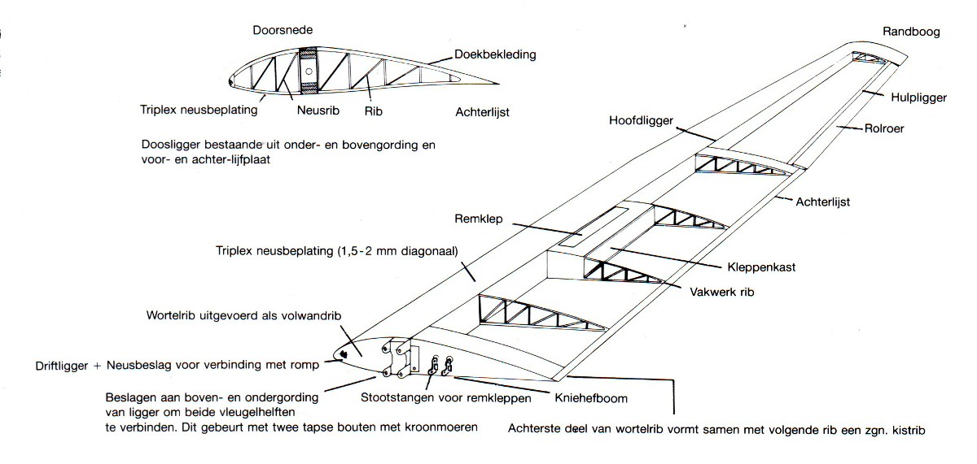
Flügelkonstruktionen - Holzausführung
Randbogen
Bespannung
Hilfsholm
Nasenbeplankung
Rippen mit Fachwerk-verstrebung
Hauptholm
Querruder
Bremsklappe
Endleiste
Torsionsnase mit 1.5 bis 2 mm
dicker Sperrholzbeplankung
Klappenkasten
Wurzelrippe
Fachwerk-Rippe
Rumpfverbindungslager
Beschläge um beide Flügelhälften zu verbinden
Steuerstange Bremsklappen
Umlenkhebel
Fachwerk-Rippe
Quelle: 8.1 Constructies (zweefvliegopleiding.nl)

Slide 15
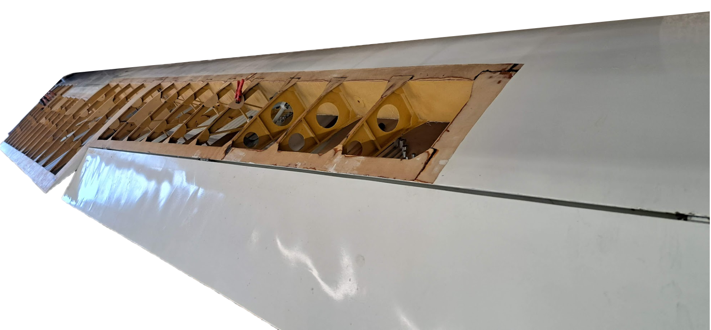
Flügelkonstruktionen - Holzausführung

Slide 16
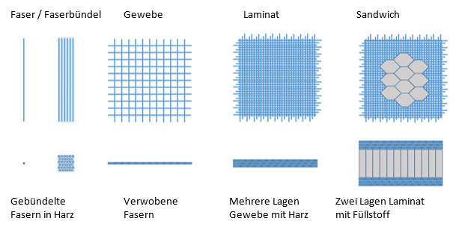
Faserverbundwerkstoffe
Quelle: 8.1 Constructies (zweefvliegopleiding.nl)

Slide 17
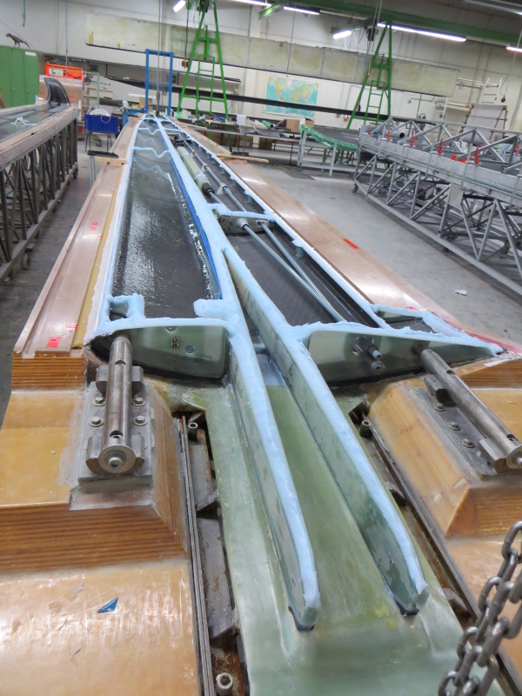
Flügelkonstruktion in Kunststoffbauweise
Bremsklappenkasten
Steuerstangen für
die Bremsklappen
Integrierter Flügeltank
Steuerstangen für
die Querruder
Hauptholm mit Gabelung

Slide 18
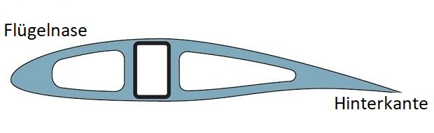
Torsionsnase / D-Box
Torsionsnase
Kastenholm

Slide 19
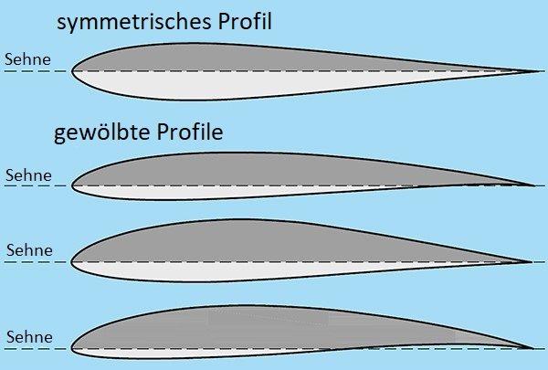
Profilformen

Slide 20
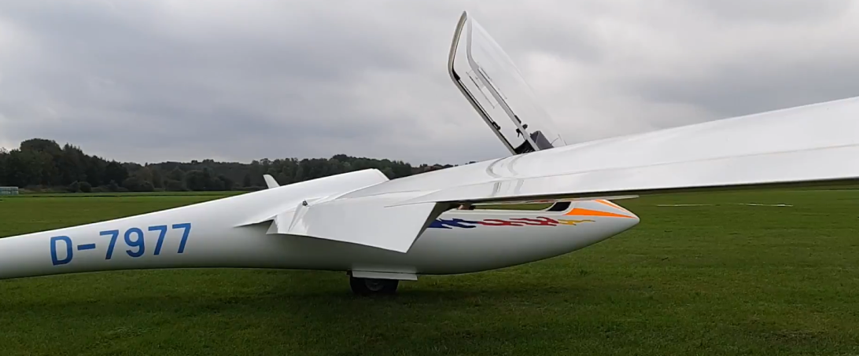
Wölbklappen
Foto: Tannenberg - SCU

Slide 21
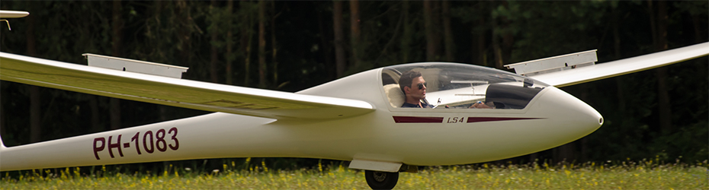
Bremsklappen
Foto: (zweefvliegopleiding.nl)

Slide 22
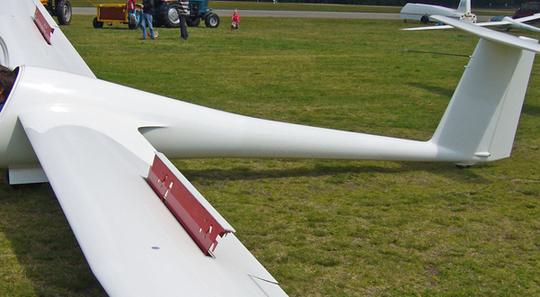
Bremsklappen

Slide 23
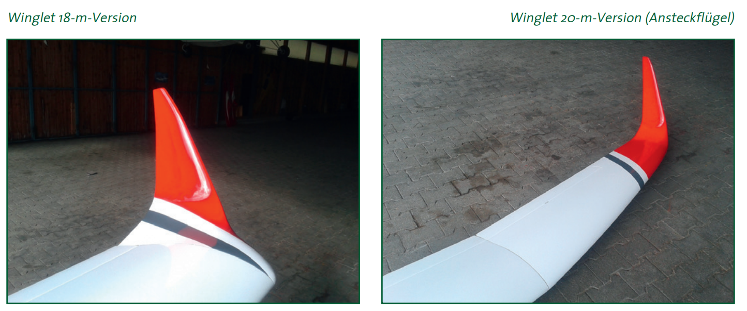
Winglets
Bild: Perkoz_PilotsReport.pdf (segelfliegen-magazin.de)

Slide 24
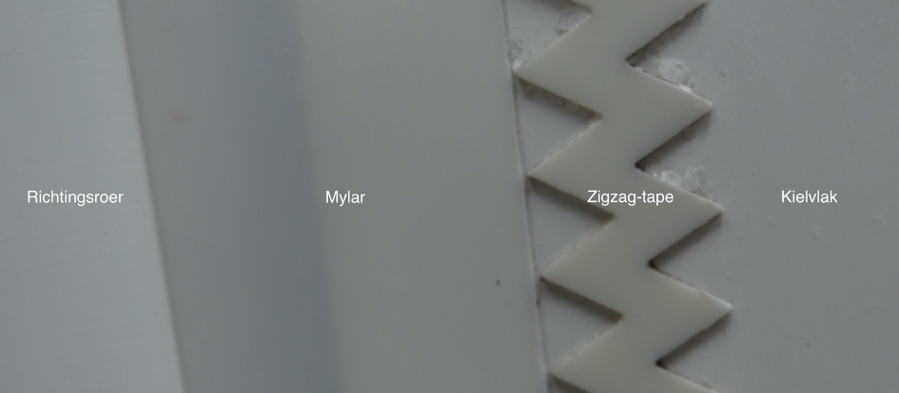
Das Zackenband erzwingt eine länger anliegende turbulente Strömung
Ruder
Klebeband
Tragfläche
Quelle: 8.1 Constructies (zweefvliegopleiding.nl)

Slide 25
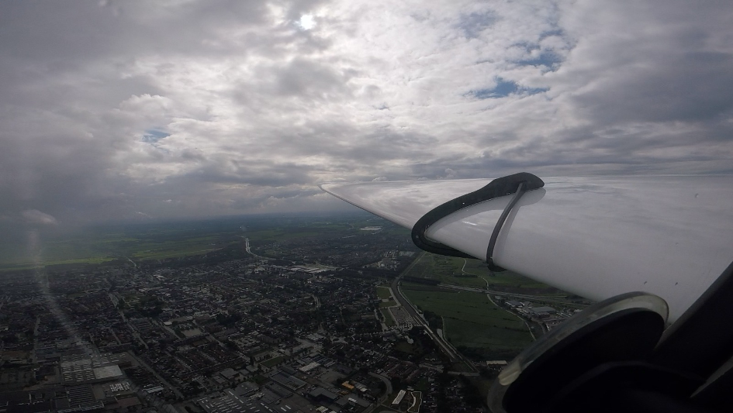
Mückenputzer entfernen die Insekten an der Flügelvorderkante für eine bessere Aerodynamik
Quelle: 8.1 Constructies (zweefvliegopleiding.nl)

Slide 26
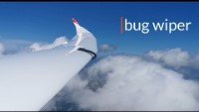
Mückenputzer im Einsatz

Slide 27
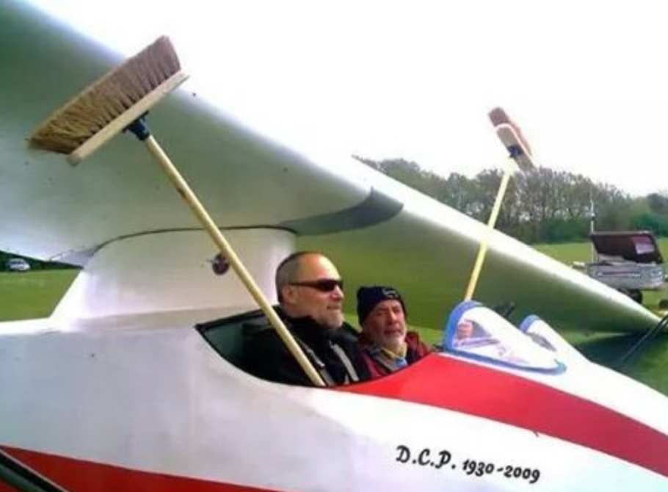
Mückenputzer 1930

Slide 28
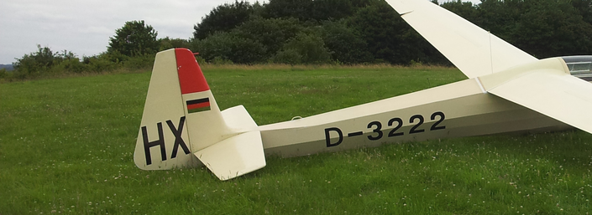
Pendelleitwerk

Slide 29
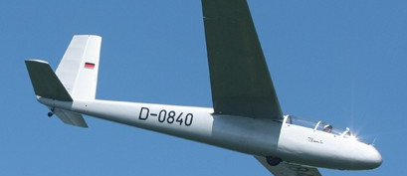
Normalleitwerk

Slide 30
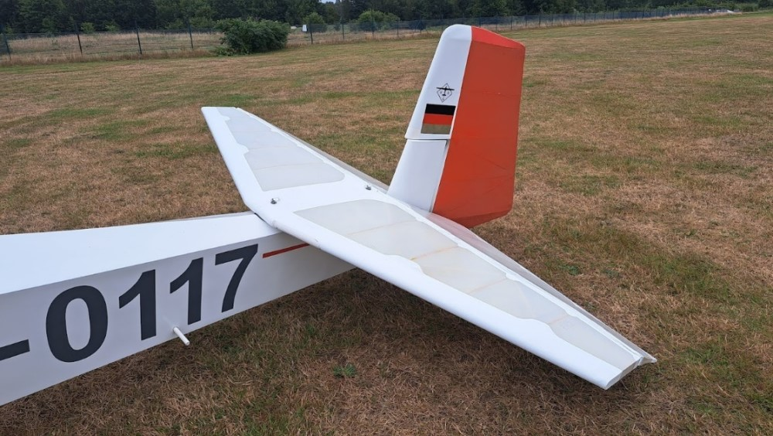
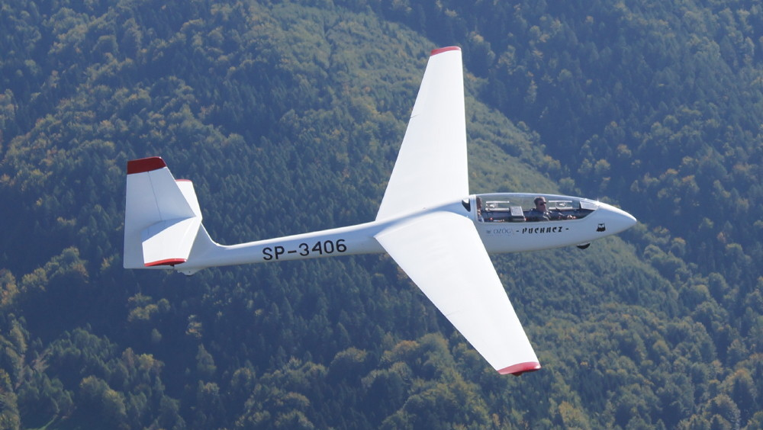
Kreuzleitwerk

Slide 31
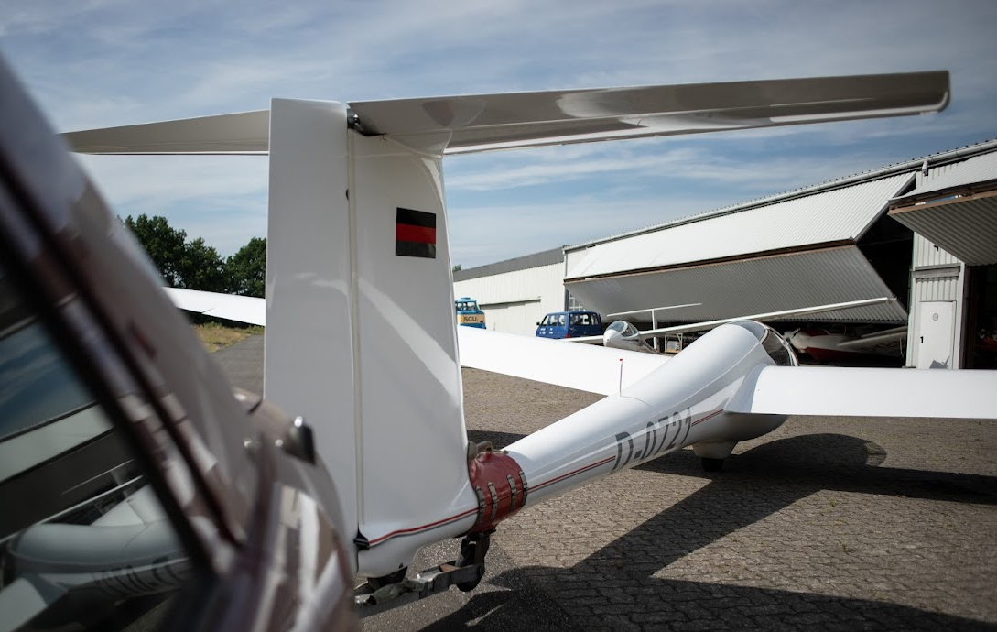
T-Leitwerk

Slide 32
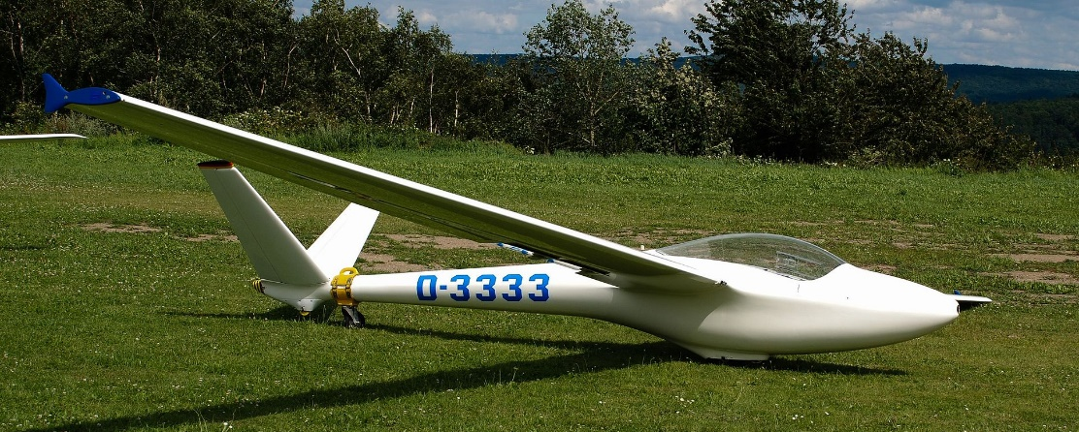
V-Leitwerk

Slide 33
Inhalt
8.1 Flugzeugzelle
Airframe
8.1.1 Flügel, Leitwerk und Steuerflächen
Tragwerk (Flügel)
Flügelkonstruktionen
Aufbau einer Torsionsnase
Leitwerkskonstruktionen
8.1.2 Rumpf, Türen, Boden, und Fenster
Der Rumpf
Der Leitwerksträger
Das Cockpit
Cockpithaube
Roter Faden
8.1.3 Hydraulik
Grundlagen der Hydromechanik
Hydraulikanlage

Slide 34
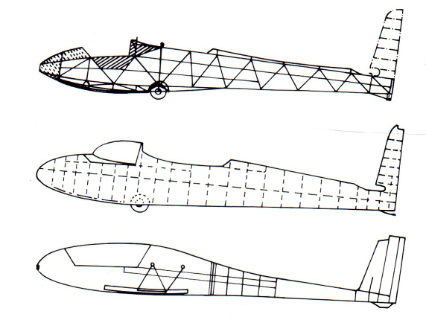
Rumpfkonstruktionen
Fachwerkbauweise (Stahlrohr) Ka8
Halbschalenbauweise (Holz) Ka6
Halbschalenbauweise (Kunststoff)
Quelle: 8.1 Constructies (zweefvliegopleiding.nl)

Slide 35
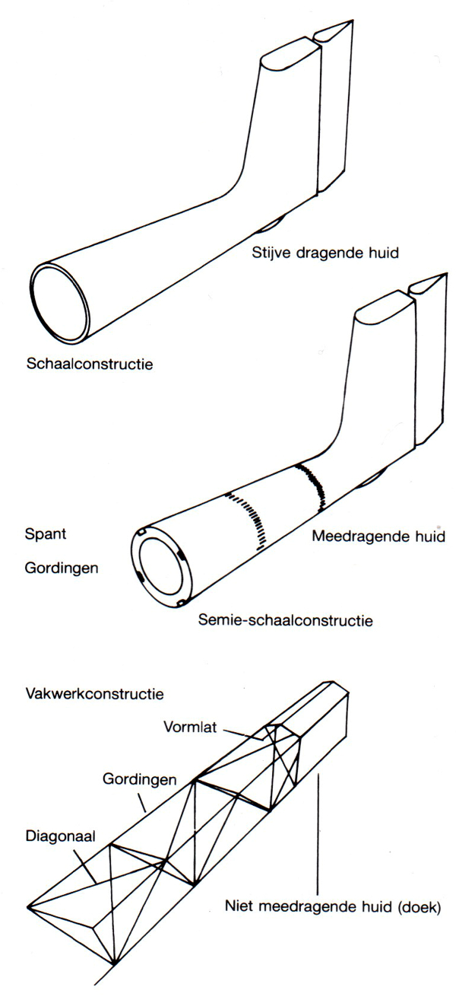
Fachwerk- und Schalenkonstruktion
Fachwerkskonstruktion
Schalenkonstruktion
Formstreben
Tragende Außenhaut
Gurte
Diagonalstreben
Nicht mittragende Außenhaut (Bespannung)
Halbschalenkonstruktion
Spant
Mittragende Außenhaut
Gurte
Quelle: 8.1 Constructies (zweefvliegopleiding.nl)

Slide 36
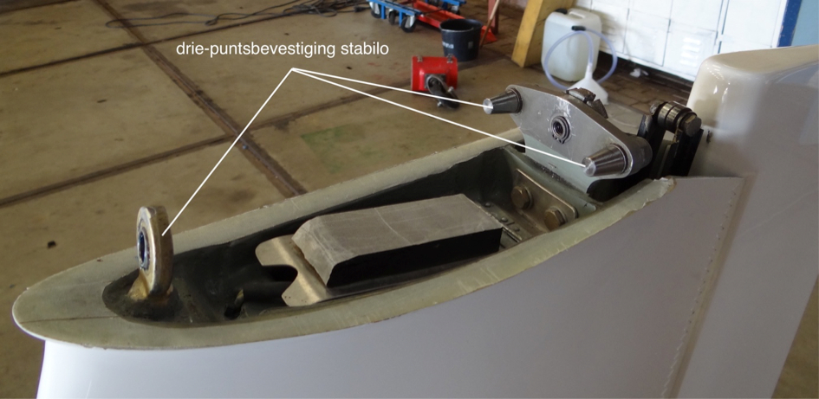
Höhenleitwerksbefestigung
Dreipunkt-Befestigung
Quelle: 8.1 Constructies (zweefvliegopleiding.nl)

Slide 37
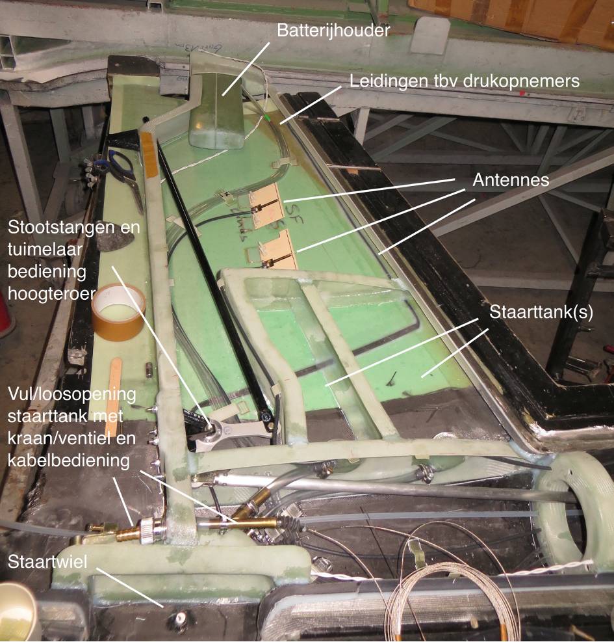
Seitenleitwerk Aufbau
Batteriehalter
Schläuche für Druckmessgeräte
Antennen
Schubstangen und Umlenkhebel zur Bedienung des Höhenruders
Ballasttanks
Seitenflossentank-Ein/Auslassventil mit Seilzugbedienung
Spornrad Achslager
Quelle: 8.1 Constructies (zweefvliegopleiding.nl)

Slide 38
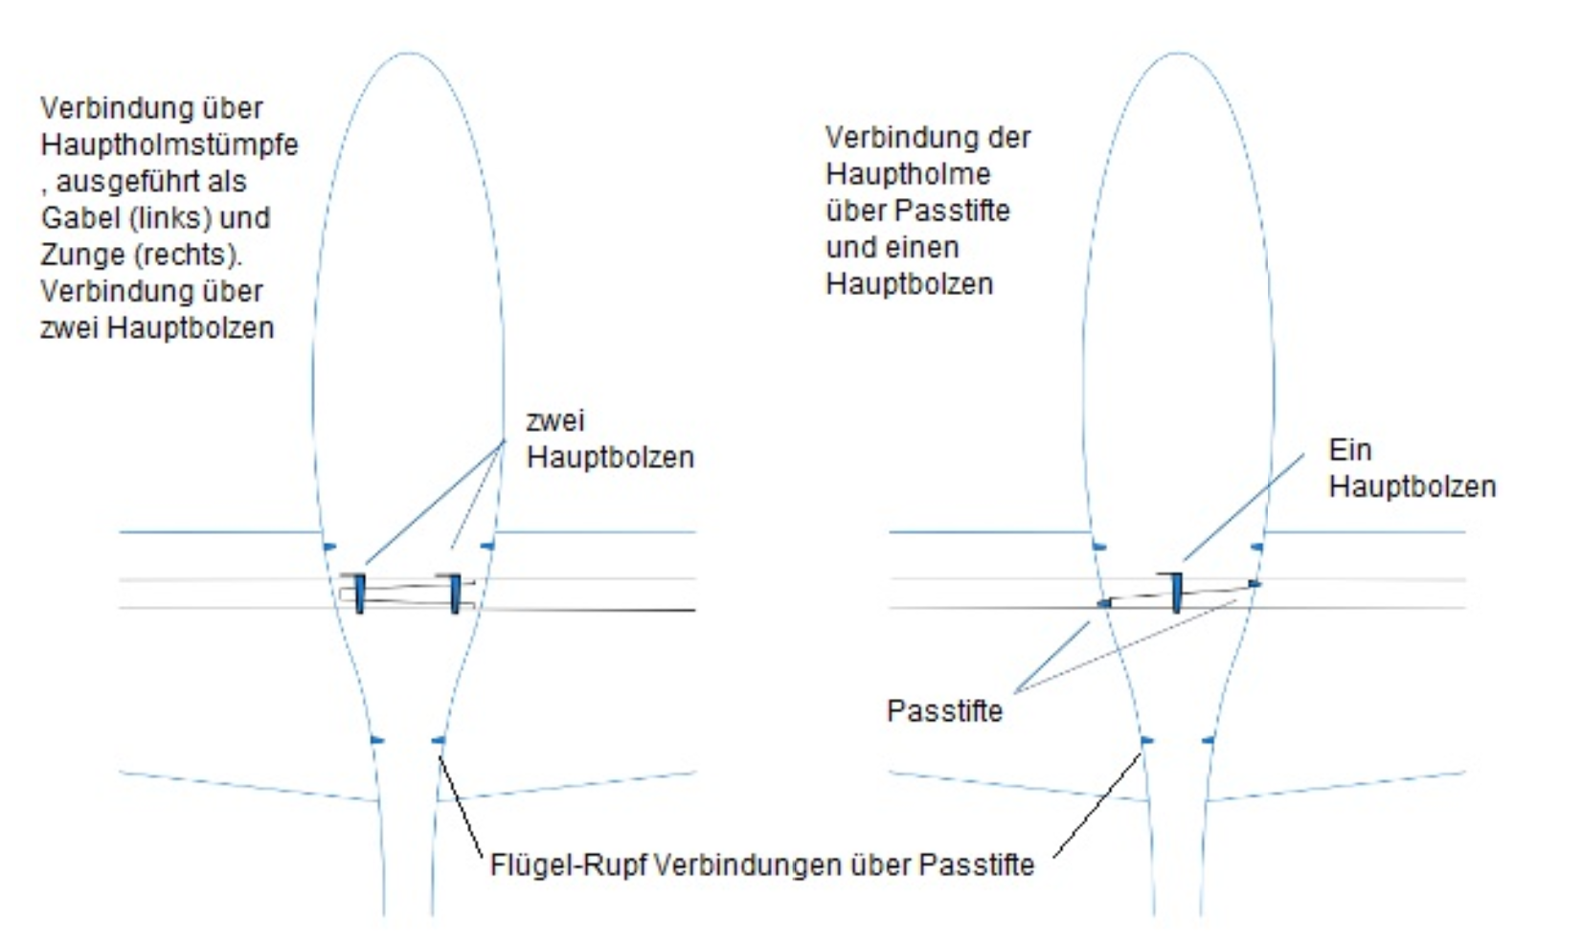
Verbindung Rumpf und Flügel
Quelle: 8.1 Constructies (zweefvliegopleiding.nl)

Slide 39
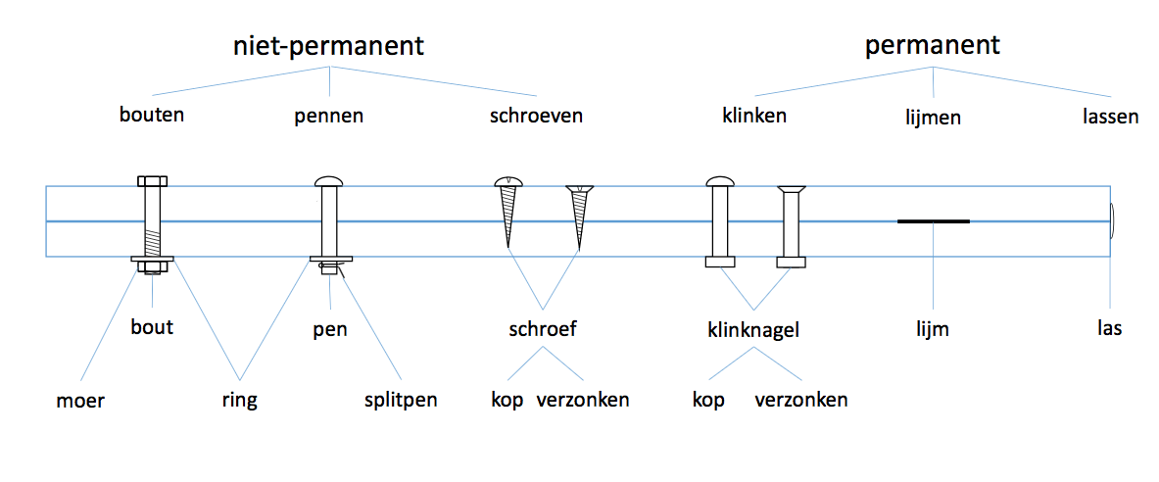
Verbindungsarten
lösbare Verbindungen
permanente Verbindungen
Schrauben
Verstiften
Schrauben
Nieten
Kleben
Schweissen
Gewinde
Stift
Schrauben
Nietkopf
Klebefilm
Naht
Mutter
Beilagscheibe
Splint
Kopf / Versenkt
Kopf / Versenkt
Quelle: 8.1 Constructies (zweefvliegopleiding.nl)

Slide 40
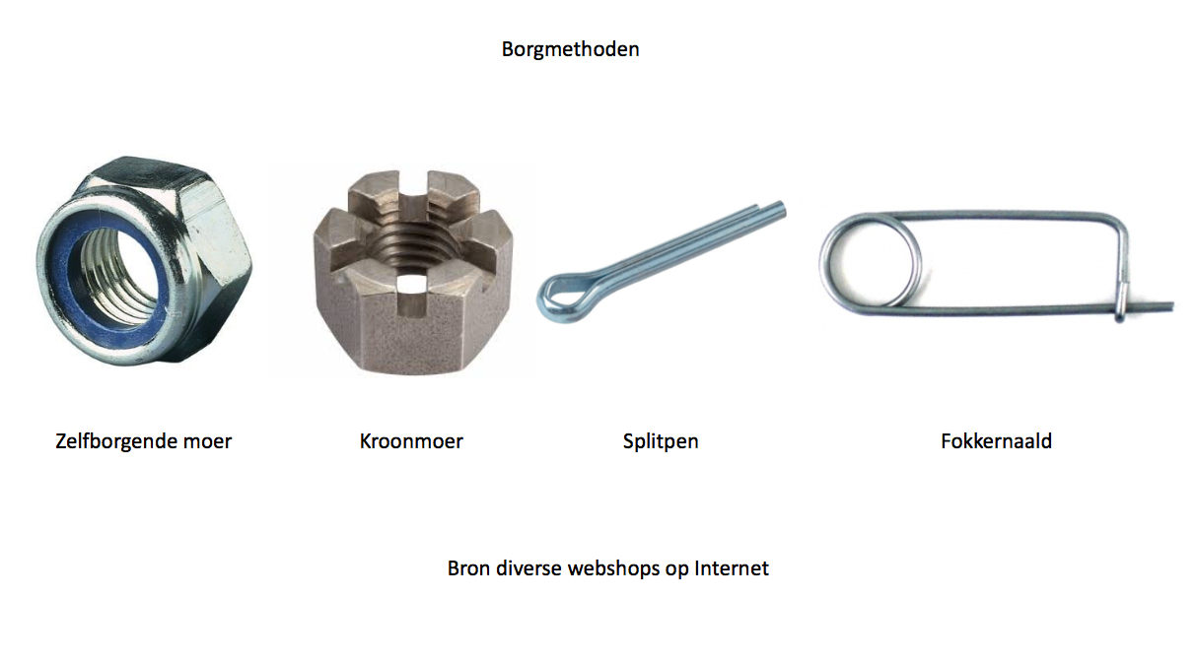
Lösbare Verbindungsmethoden
Selbstsichernde Mutter
Kronmutter
Splint
Fokkernadel
Quelle: 8.1 Constructies (zweefvliegopleiding.nl)

Slide 41
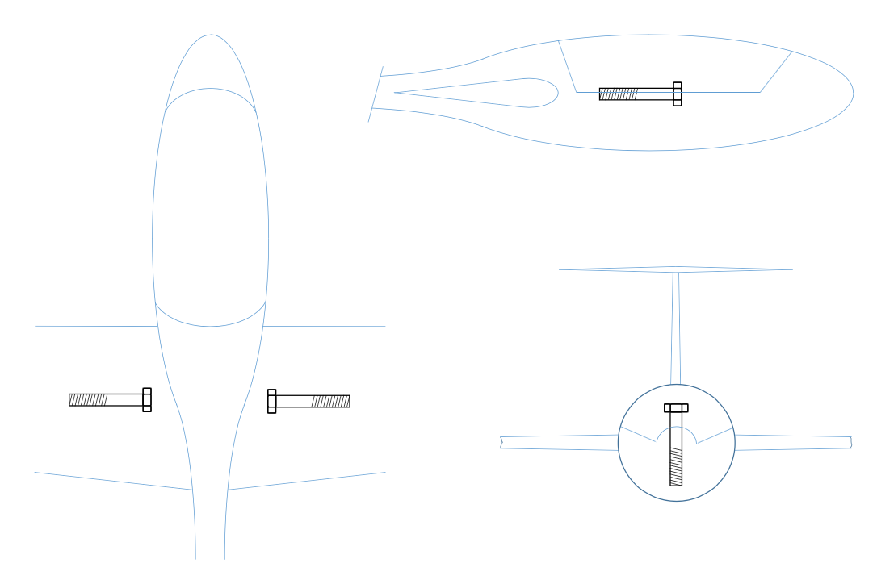
Einsetzen von Schrauben
Entgegen der Flugrichtung einsetzen
Von der Wurzelrippe aus einsetzen
Entgegen der Schwerkraft einsetzen
Quelle: 8.1 Constructies (zweefvliegopleiding.nl)

Slide 42
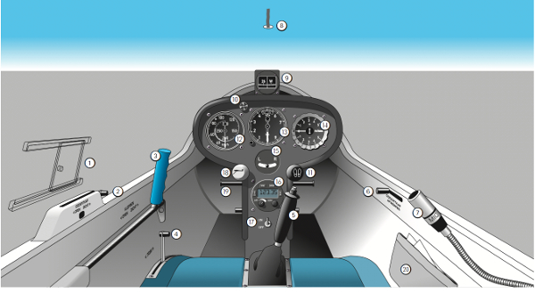
Das Cockpit
1 Seitenfenster
2 Cockpitverriegelung (weiß)
3 Bremsklappenhebel (blau)
4 Trimmung (grün)
5 Steuerknüppel
6 Hauben-Notabwurf (rot)
7 Mikrofon
8 Wollfaden
9 Kompass
10 Lüftungsknopf
11 Pedalverstellung
12 Fahrtmesser
13 Höhenmesser
14 Variometer
15 Libelle
16 Funkgerät
17 Hauptschalter
18 Auslösung der (gelb) Schleppkupplung
19 Seitenruderpedale
20 Seitentasche für Dokumente / Karte
Quelle: 8.1 Constructies (zweefvliegopleiding.nl)

Slide 43
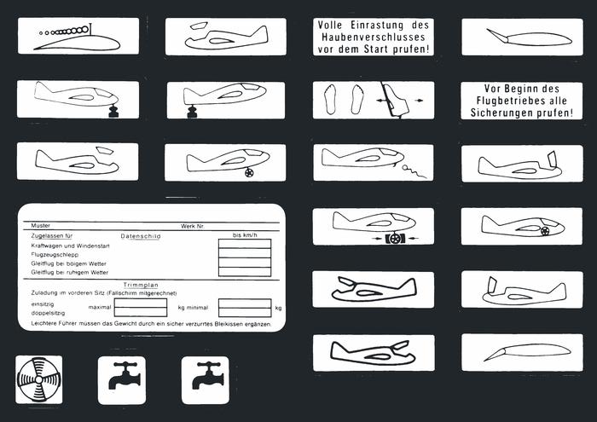
Cockpit Beschilderung

Slide 44
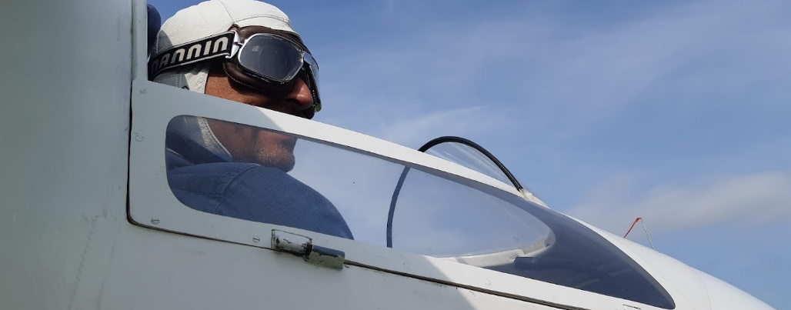
Offene Cockpithaube

Slide 45
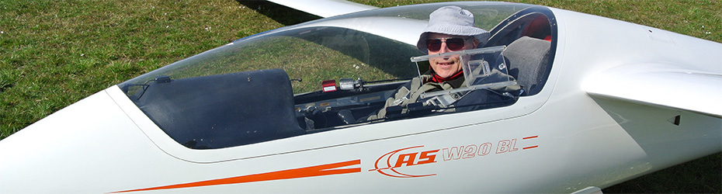
Plexiglas Haube

Slide 46
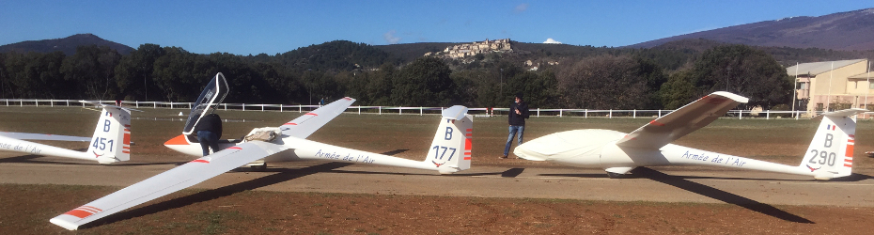
Haubentuch

Slide 47
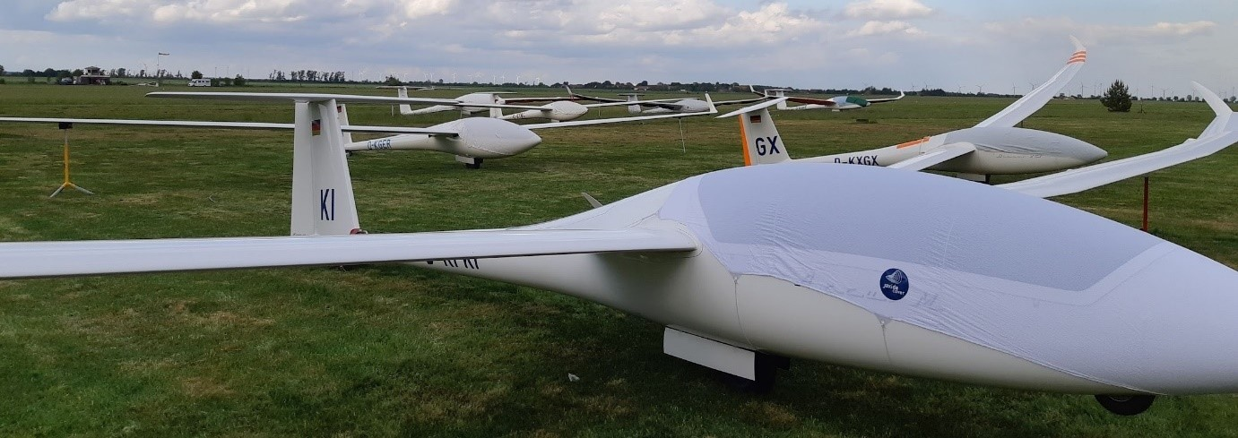
Haubentuch

Slide 48
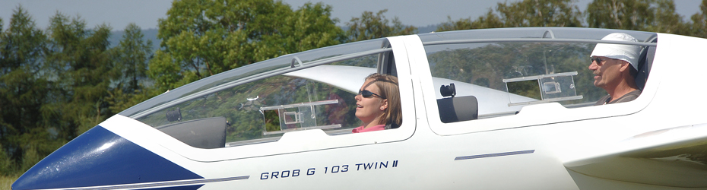
Fenster mit Kippklappe

Slide 49
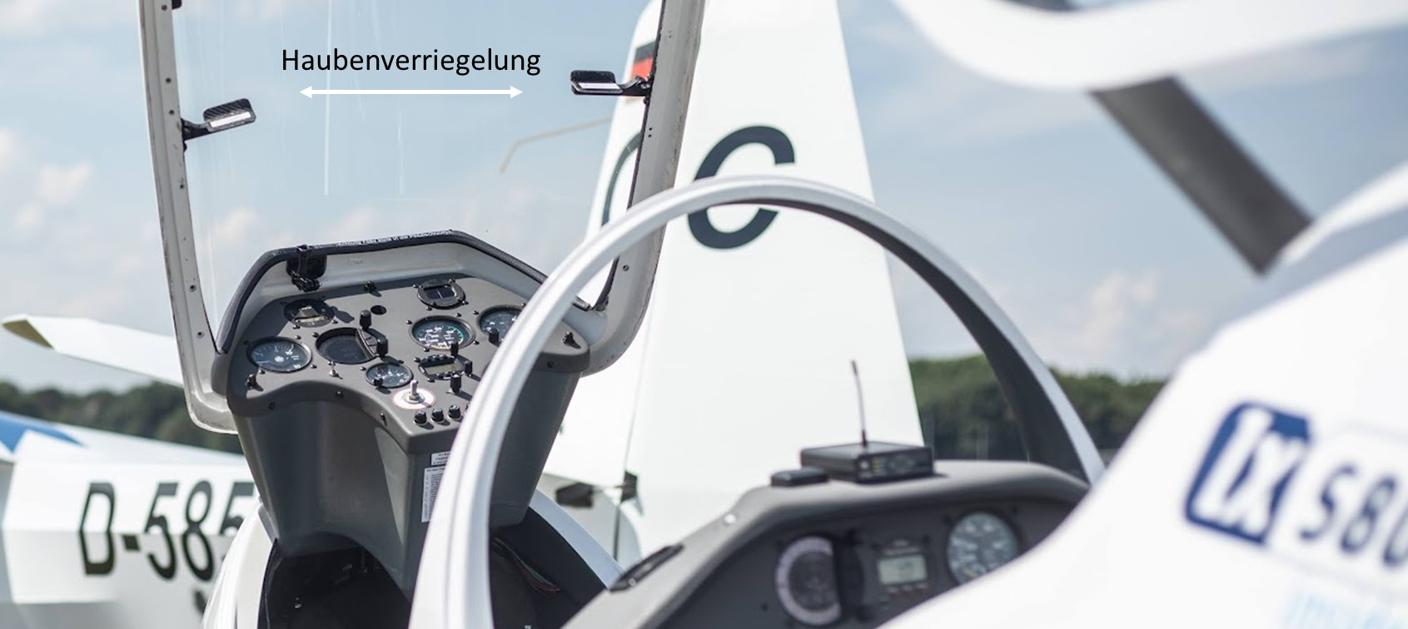
Haubenverriegelung und -öffnung

Slide 50

Der beliebte rote Faden

Slide 51

Der Seitenfaden

Slide 52
Inhalt
8.1 Flugzeugzelle
Airframe
8.1.1 Flügel, Leitwerk und Steuerflächen
Tragwerk (Flügel)
Flügelkonstruktionen
Aufbau einer Torsionsnase
Leitwerkskonstruktionen
8.1.2 Rumpf, Türen, Boden, und Fenster
Der Rumpf
Der Leitwerksträger
Das Cockpit
Cockpithaube
Roter Faden
8.1.3 Hydraulik
Grundlagen der Hydromechanik
Hydraulikanlage

Slide 53


Bremse

Slide 54

Prinzip der Hydromechanik

Slide 55

Bremsflüssigkeitsbehälter

